Slide 1
积极的人格特质
汇报人：橙红、星北

Slide 2
小组成员
组长：江星辰
组员：星北、C罗、I am Cc、黄雪、Maple、Terry、Ö、橙红、刘健、小陆、薰一、徐啸、单一念、艾克、彦喻、醉雪、李菁、巫小宏、举烛
小组介绍：积极的人格特质小组一共有19人参与，共产出卡片
141张，完成小全局报告18473字
小全局报告链接

Slide 3
内容概述
积极的人格特质是积极心理学研究很重要的一部分，我们通过对性格优势、兴趣、价值观、智慧与勇气以及自我相关中的自尊、自信、自我效能、自我决定等模块的深入探讨明白了人可以通过一些科学的方法来发现自身的性格优势、天赋优势以及兴趣所在，还可以深入了解自己的价值观，明白勇气、智慧、自尊、自信从何而来，如何获得，以及其他隐性的内在自我。从多个方面多种角度深刻认识自己，探索自己的无限可能。

Slide 4
谈谈自尊
关于积极的人格特质

Slide 5
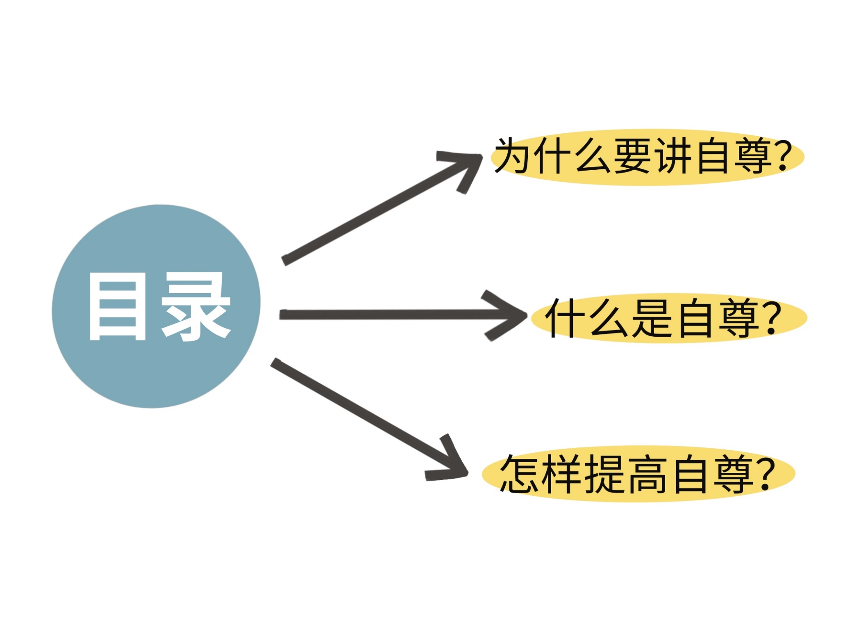

Slide 6



Slide 7


Slide 8



Slide 9
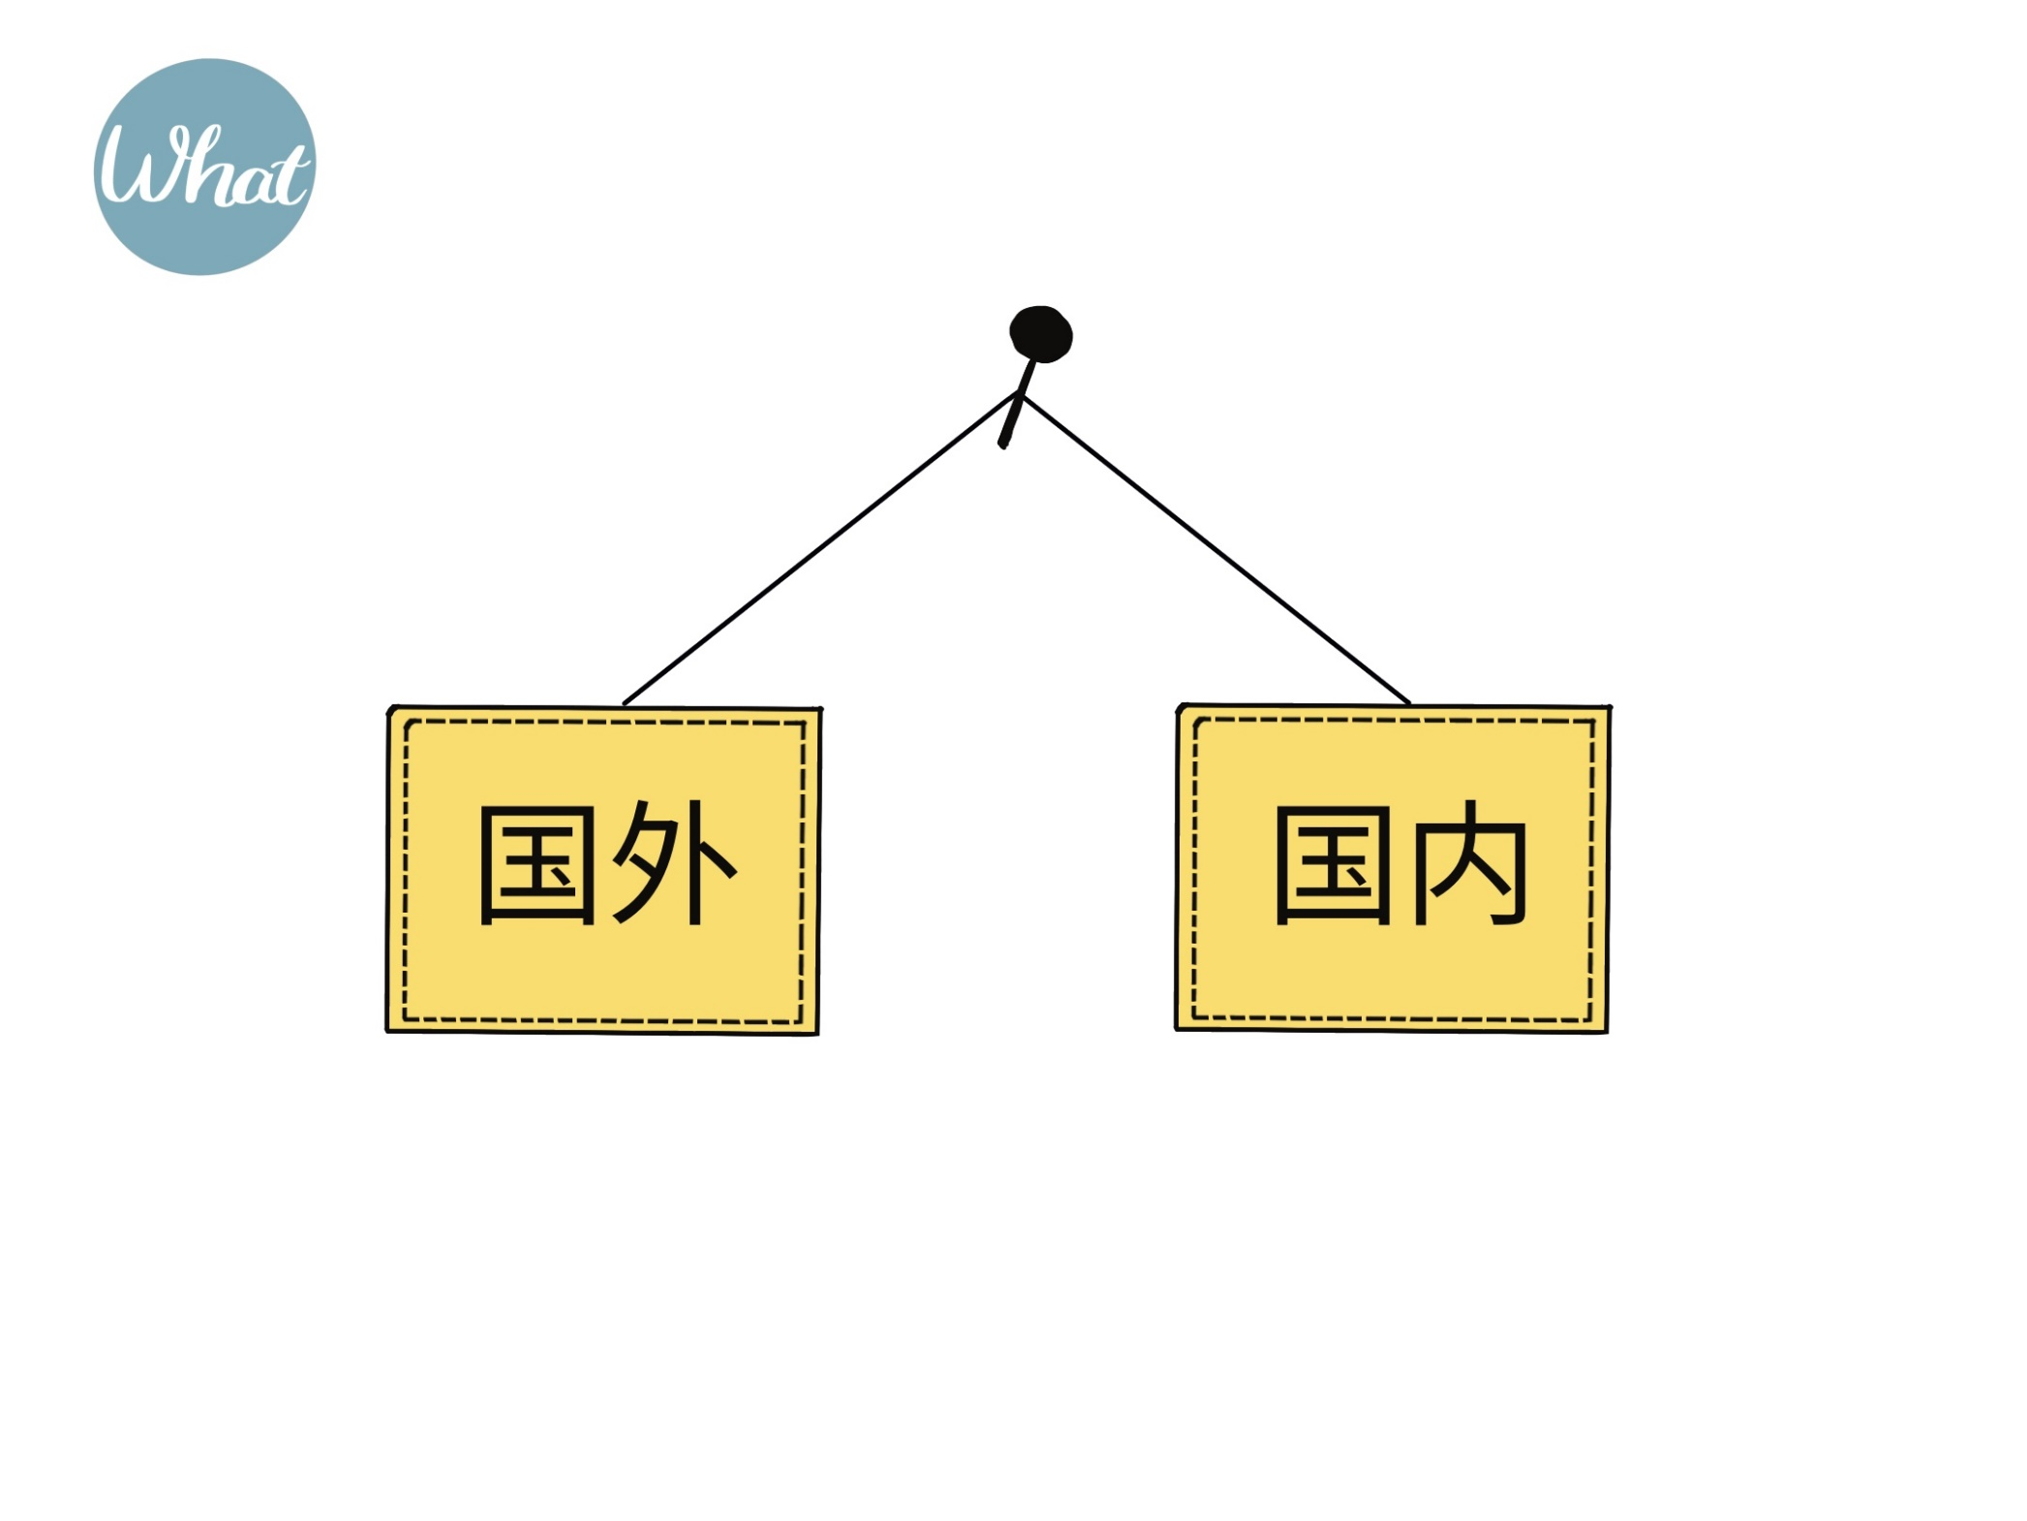
自尊的定义

Slide 10


国外:
詹姆斯在《心理学原理》一书中，给自尊的定义用了一个公式，
$$自尊=\frac{成功}{抱负}$$
即:

Slide 11
国内:
荆其诚在《简明心理学百科全书》中提到,他认为:自尊是个人自我感觉的一种方式，一种胜任、愉快、值得受人敬重的自我概念。

Slide 12
如何来判断自己的自尊程度呢？

Slide 13
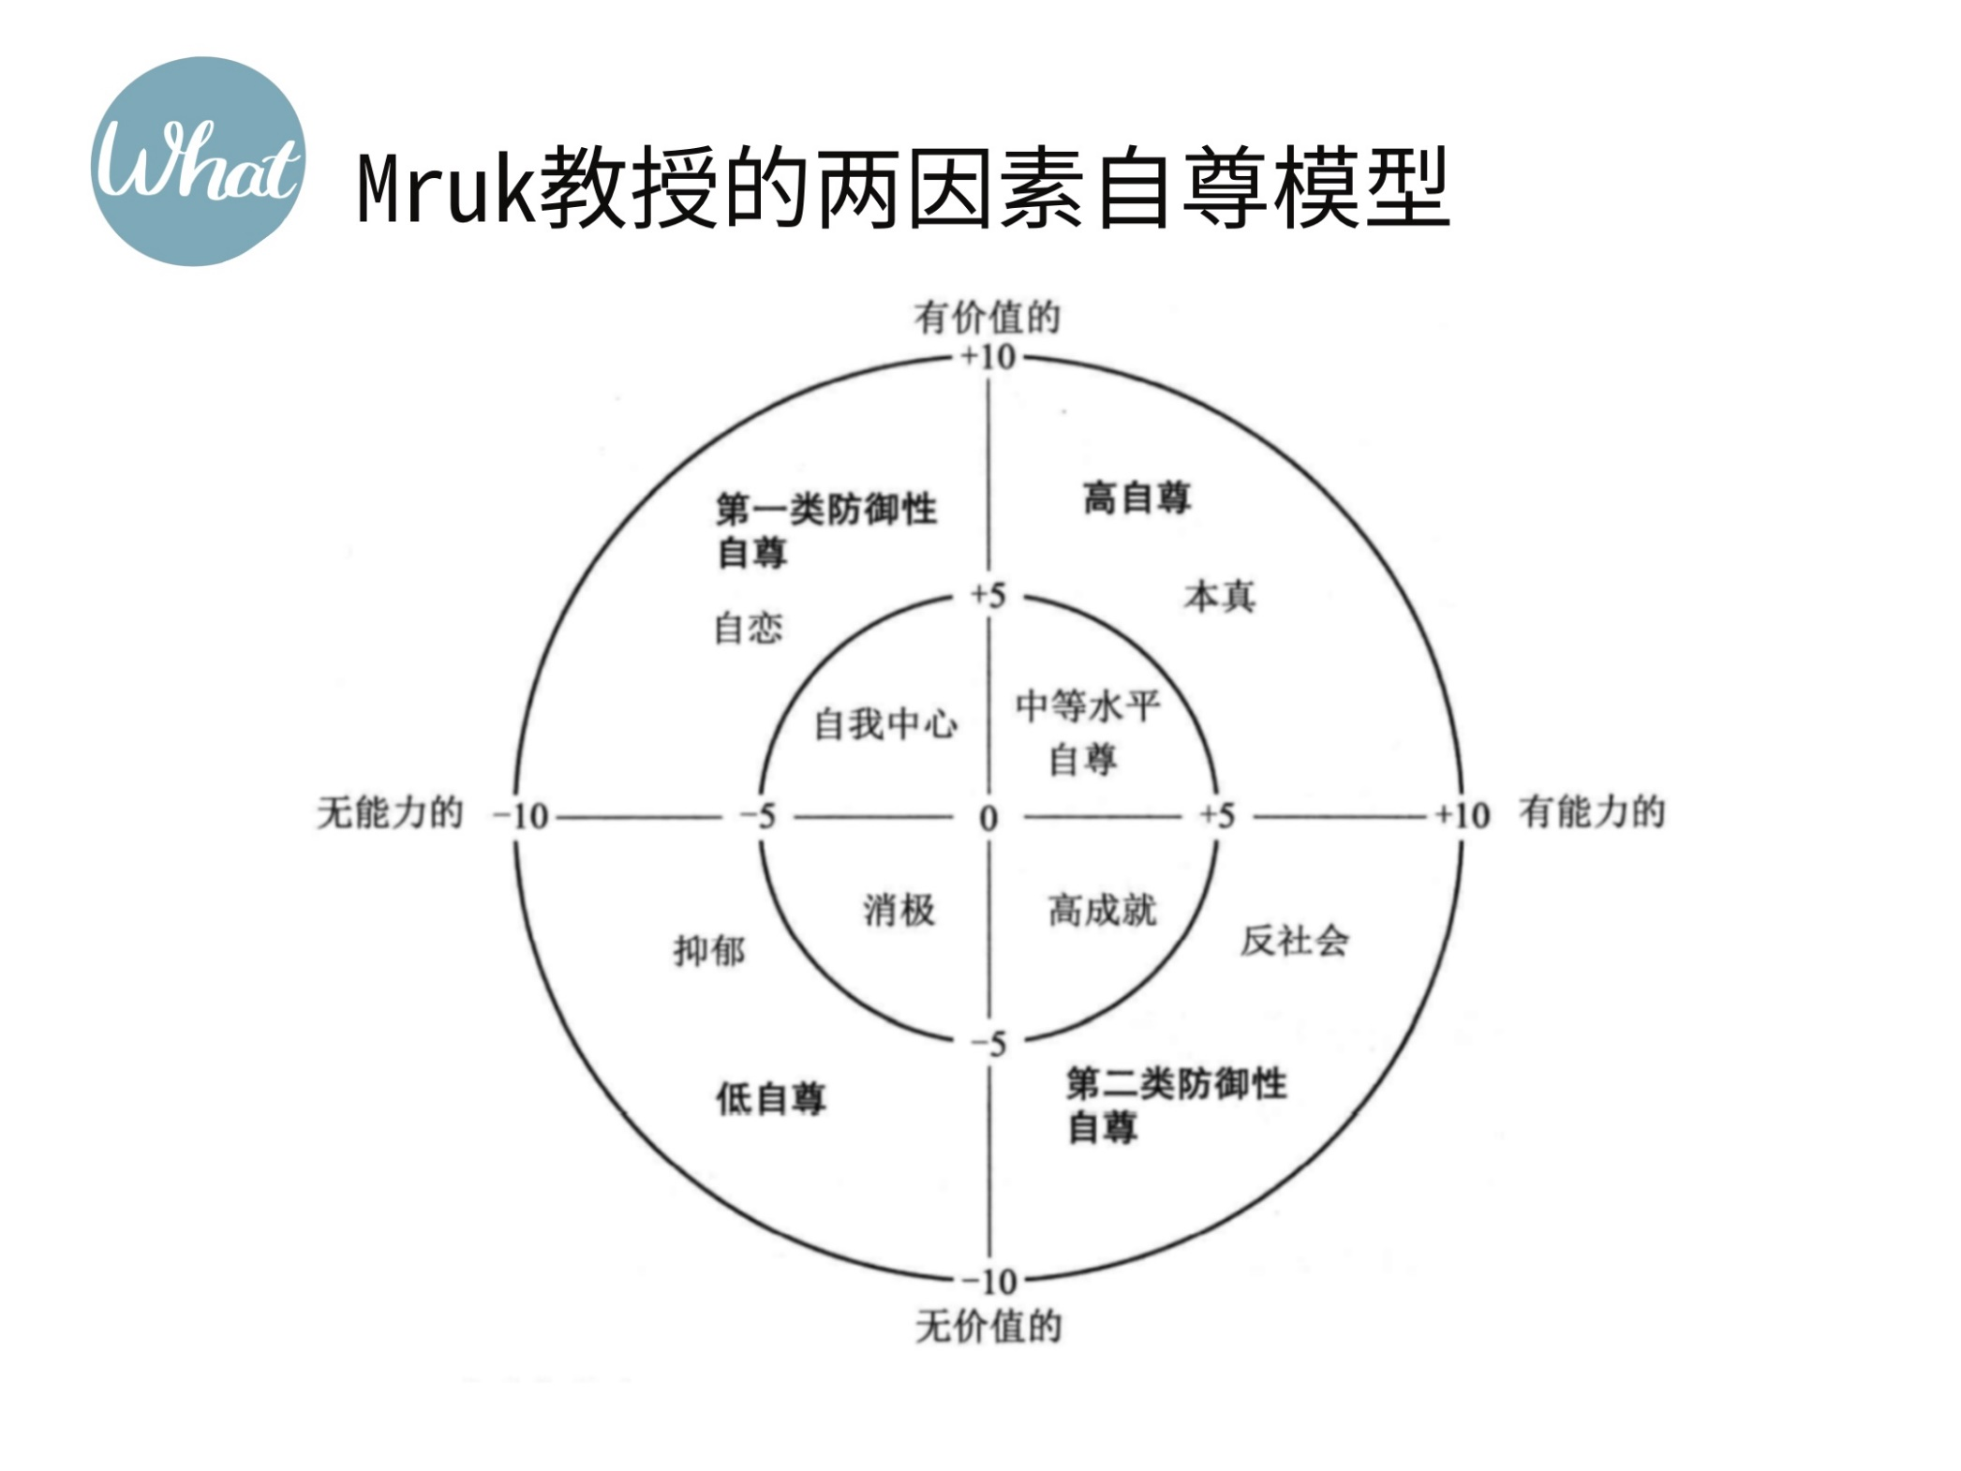


Slide 14
哪些因素会影响我们的自尊水平呢？

Slide 15
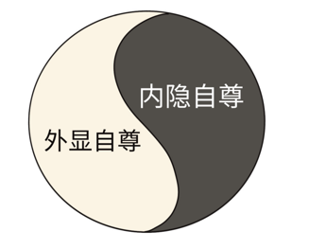
内隐和外显自尊
Greenwald 等人在1995年 提出了“双重自尊结构”的假说，认为个体自尊包括外显自尊和内隐自尊两个结构。

Slide 16
外显自尊:
外显自尊是经过意识思考的、相对受控制的、自陈式的自我信念，也就是人们在意识中能够确认的一种自我评价。

Slide 17
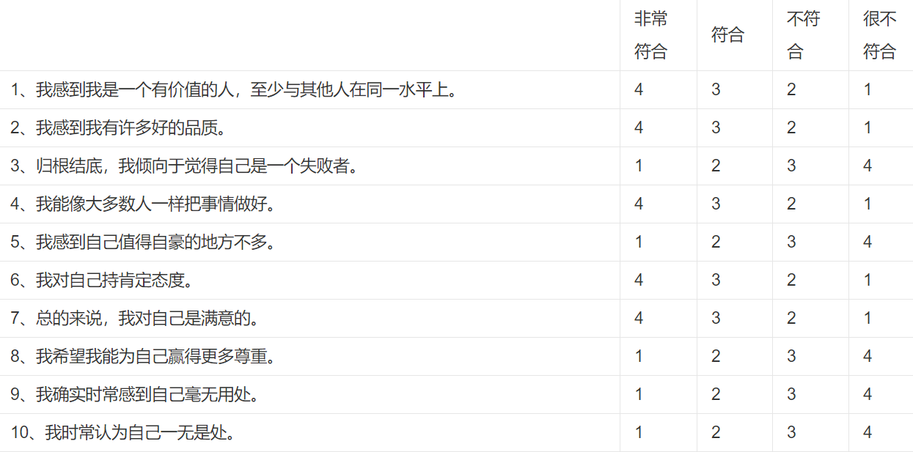
Rosenberg自尊量表：

Slide 18
内隐自尊:
内隐自尊是指个体对与自我相关或不相关的事物进行评价时，通过内省无法识别出(或无法正确识别出）的一种自我态度效应（ Greenwald & Banaji . 1995）
内隐自尊的预期效应通常是，当事物与自我建立了联系时,就会对其产生积极的评价

Slide 19
内隐联想测验(IAT)
1998年由Greenwald等人提出的。它主要是通过测量（自我和非自我词）与（积极评价和消极评价词）联系的紧密程度，来间接的测量个体的自尊。

Slide 20
具体方法：
第一组把看到的自我词和积极评价词归为一类并进行按键反应，把非自我词和消极评价词语归为一类并进行按键反应。（相容测试部分）
第二组把看到的自我词和消极评价词归为一类并进行按键反应,把非自我词和积极评价词语归为一类并进行按键反应。（不相容测试部分）

Slide 21


Slide 22

如何提升内隐自尊？
因为消极生活事件不会影响我们的外显自尊，但会对内隐自尊留下阴影。
所以,我们接下来,主要讨论如何提升内隐自尊

Slide 23
案例:
1.来自离异家庭的个体和完整家庭的个体具有同样的外显自尊(杨福义.2006)
2,生日在圣诞节前后的人的外显自尊没有表现出生日被忽视造成的影响，但内隐自尊则受到这种影响。(Hetts&Pelham .2002）
3.在儿童时期遭到戏弄和排斥的个体会有更低的内隐自尊，但外显自尊与在儿童时期遭到戏弄和排斥的数量无关(DeHart & Carvallo.2002)

Slide 24
内隐自尊的两种特性:
稳定性：内隐自尊有某种固定的水平,是经过长期的经验积累而成的(如，Pelham & Hetts,1999),
可变性：内隐自尊在某一特定时刻可能会因当前的经历而波动( Dodgsn & Wood,1998; Hetts等,2002)

Slide 25
对于内隐自尊的可变性:
在Dijksterhuis,Ap(2004）进行的研究中，通过将“I”(我)与积极特质词不断重复配对呈现给被试，结果发现，与控制组被试相比，这一过程增强了实验组被试的内隐自尊。

Slide 26
对于内隐自尊的稳定性
有研究发现,正念与自尊存在显著的正相关。（Pidgeon MKRAM 2011）拥有高水平正念的个体更可能有高水平的自尊,研究也发现正念训练能有效提升个体的自尊水平。（Heppner WL,Kernis MH 2007）
遇见内在的自我——正念冥想的前世今生
https://sourl.cn/aucziU

Slide 27
欢迎我的搭档星北

Slide 28
那接下来欢迎我的搭档星北
继续给大家讲解有关积极的人格特质的部分的内容

Slide 31


